Slide 1



GRUPO D
MIREYA FUNKE
ENRIQUE SÁNCHEZ
MARIO BELÉN
SERGIO CRUZ

Slide 2
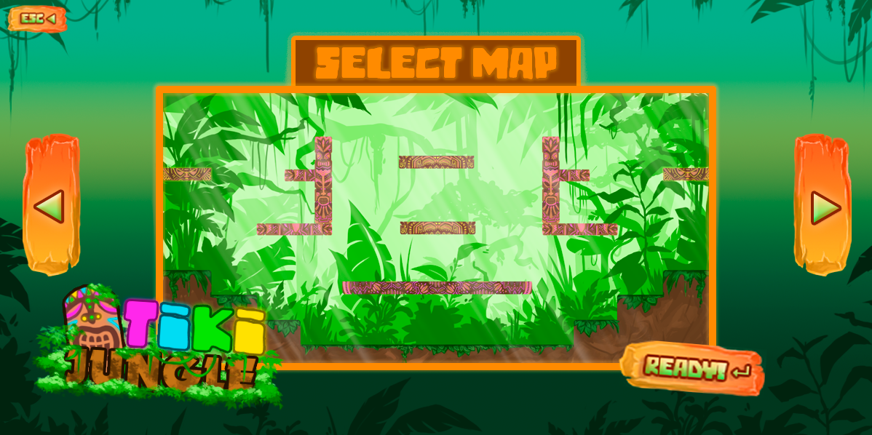
MEJORAS

Slide 3
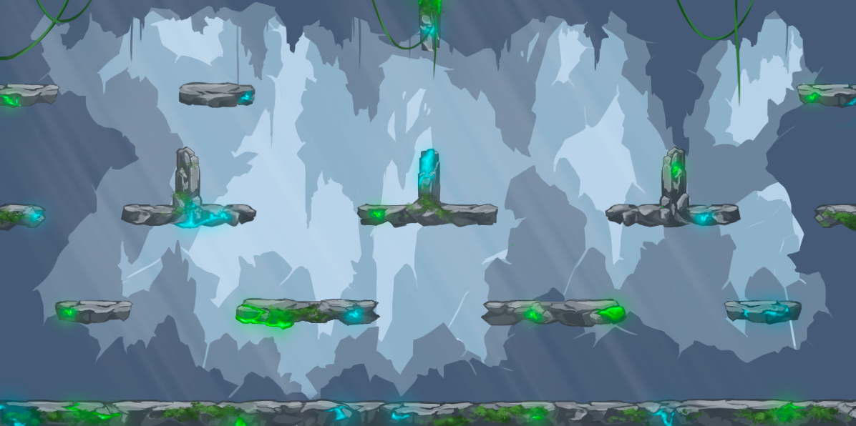
MEJORAS

Slide 4
PÁGINAS WEB
https://kratser.itch.io/mango-mambo
https://www.newgrounds.com/portal/view/759762
https://gamejolt.com/games/mango-mambo/514054

Slide 5
AHORA OS ENSEÑAREMOS LAS NUEVAS FUNCIONALIDADES

Slide 6
MANGO MAMBO GRUPO D
MIREYA FUNKE
ENRIQUE SÁNCHEZ
MARIO BELÉN
SERGIO CRUZ
¿Preguntas?

